Slide 1



Piattaforma iCuore
Fabio Bennati
Engineering
www.icuore.it

Slide 2



Piattaforma iCuore - Architettura Funzionale
Ricerca Corsi
Ricerca Provider
Mappa DAE
Faq
Open Services
Accreditamento
Abilitazioni
Auto Dichiarazioni
Defibrillatori
Safe
By
Learning
Provider
Corsi
Complessi
Assegnazioni
DAE 4.0
Monitoraggio
Ispezioni
Incarichi
Monitoraggio
Configurazioni
Utenti & Ruoli
Deleghe
Notifiche
Admin Tool

Slide 3



Piattaforma iCuore - Attori
Direttori CO118
NOR
Responsabile RT
Faculty
Rappresentanti Legali
Ispettori
Provider
CO118
Direttori Scientifici
Comuni
Direttori Corso
Gestori
Formatori
Assegnatari
Istruttori
Esecutori
Cittadino
Notes:
Gli attori che operano sulla Piattaforma

Slide 4
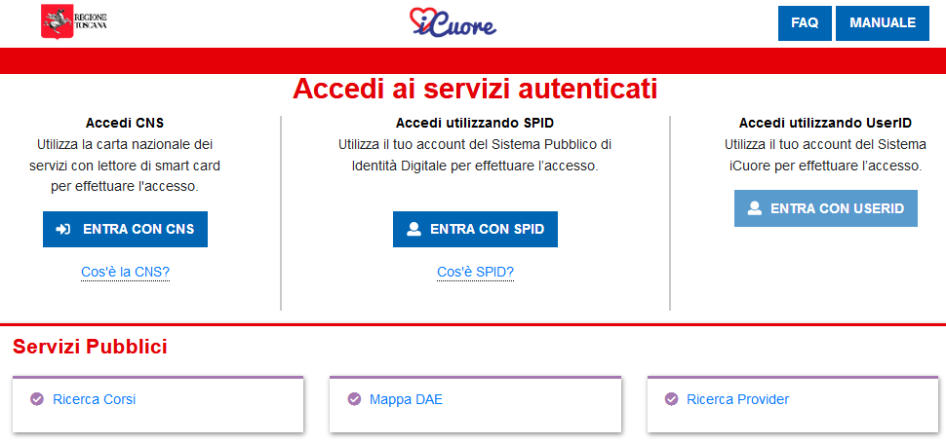
Piattaforma iCuore - Home
Notes:
Home della piattaforma

Slide 5




Piattaforma iCuore – Open Services
Anonimo
Notes:
Open services

Slide 6
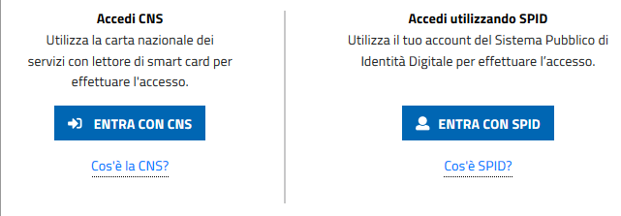
Piattaforma iCuore – Accesso
Notes:
Pagina di accesso alla piattaforma iCuore
La pagina consente di accedere ai servizi pubblici, alle FAQ, al manuale pubblico ed ai servizi di autenticazione con CNS o SPID.

Slide 7
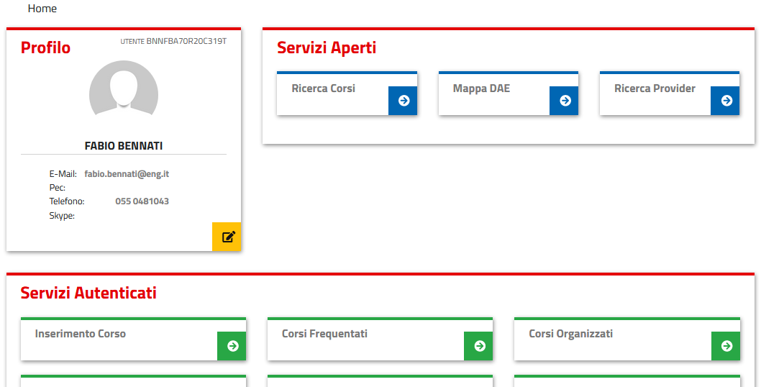
Piattaforma iCuore - Home personale

Slide 8









Piattaforma iCuore – Safe By Learning (1)
Provider
Cittadini
Direttori Corsi
Direttori Scientifici
Legali Rappresentanti
Notes:
Safe by Learning Servizi autenticati ( da fare)

Slide 9








Piattaforma iCuore – Safe By Learning (2)
Istruttori Formatori
Responsabili RT
Direttori CO118
Faculty
Ispettori
NOR
Esecutori
Notes:
Safe by Learning Servizi autenticati ( da fare)

Slide 10








Piattaforma iCuore – DAE 4.0
Cittadini
Gestori
Esecutori
Assegnatari
Comuni,CO118
Notes:
Servizi autenticati DAE 4.0

Slide 11
Piattaforma iCuore – Admin Tools
Cittadini
Gestori
Esecutori
Assegnatari
Comuni,CO118
Notes:
Servizi autenticati – Admin Tools

Slide 12
Grazie per l’attenzione
Domande?

Slide 13
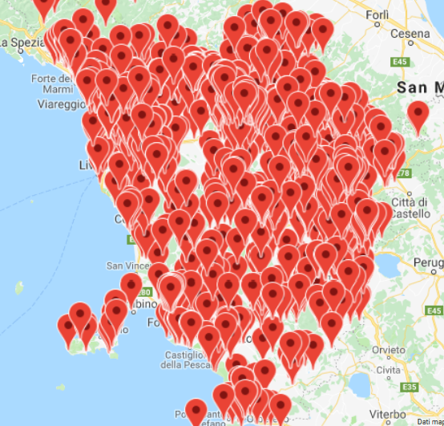

Mappa DAE

Slide 14
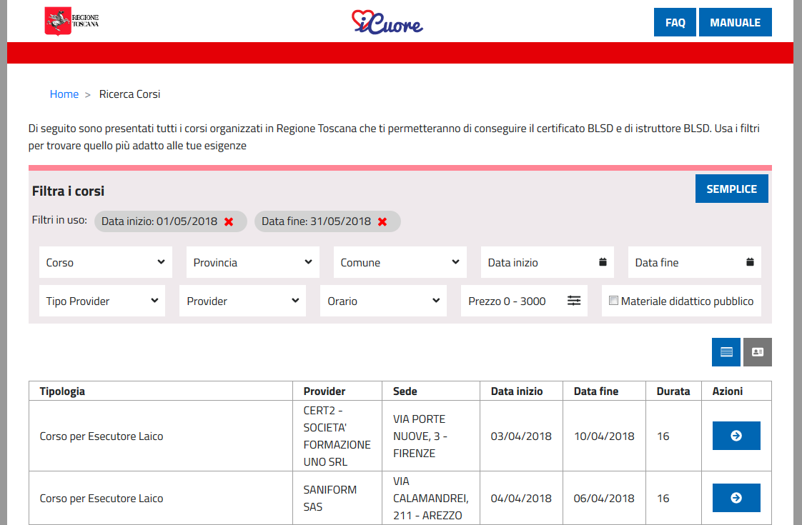
Ricerca Corsi

Slide 15
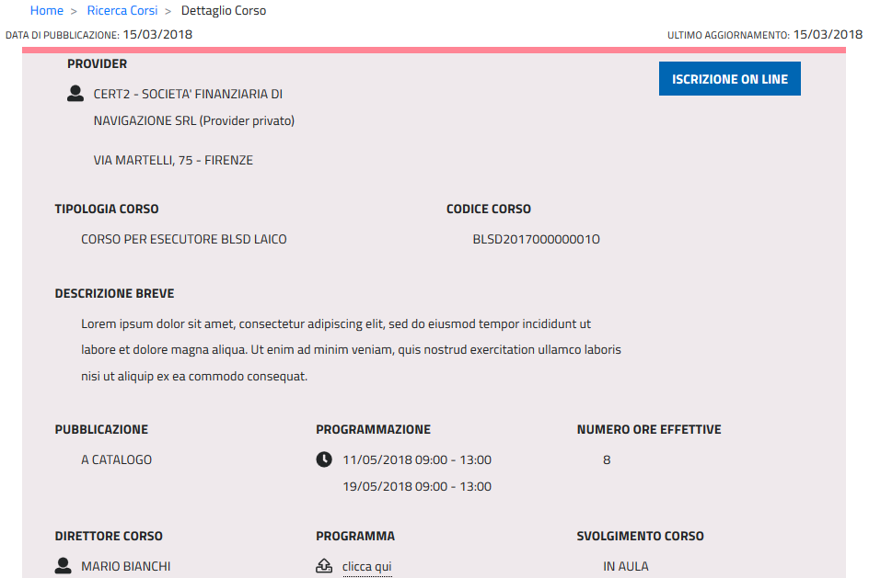
Dettaglio Corso - 1
Notes:
Dettaglio del corso visibile a catalogo

Slide 16
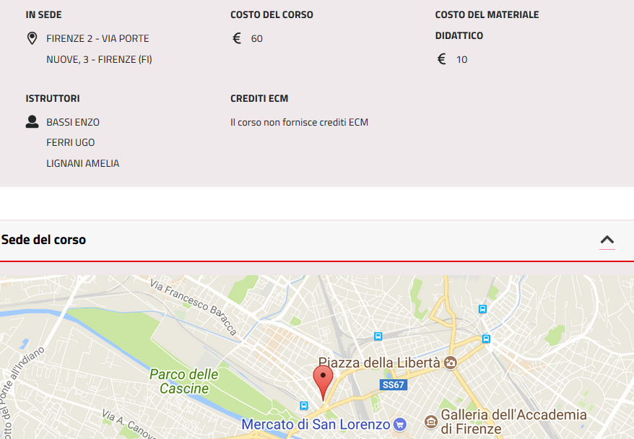
Dettaglio Corso - 2

Slide 17
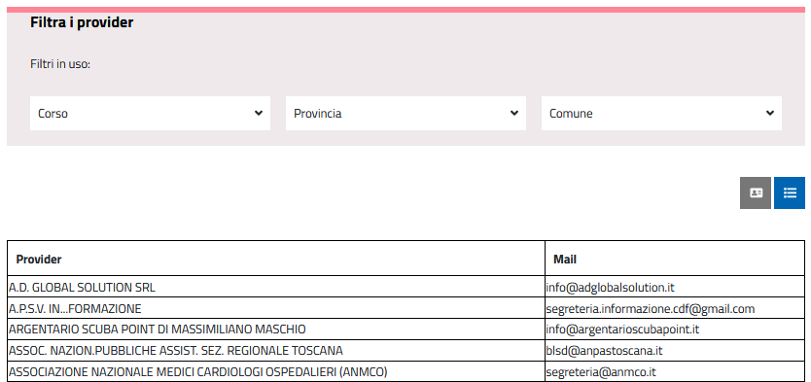
Ricerca Provider

Slide 18
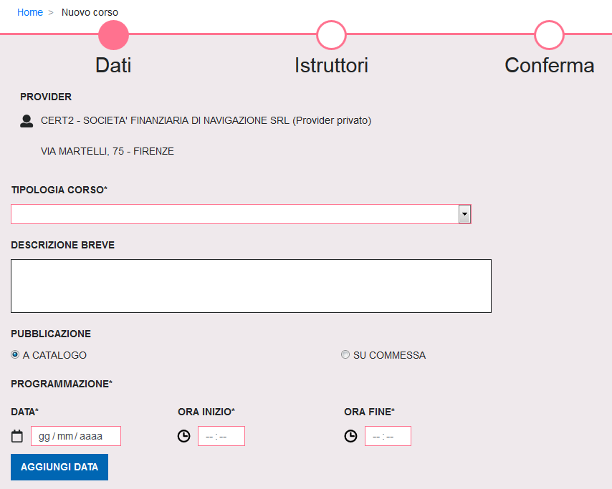
Inserimento Corso - 1
Notes:
La funzione consente di procedere all’inserimento di un nuovo corso sulla piattaforma
E’ possibile selezionare la tipologia di corso all’interno di quelli per cui lo specifico provider è abilitato
Las descrizione breve, per i corsi “a catalogo”, consente di pubblicare informazioni aggiuntive sul corso
Pubblicazione: “a catalogo”, il corso viene visualizzato nella ricerca pubblica, mentre se “su commessa” non risulta visibile che tramite servizi autenticati ed ai profili volti alla gestione del corso ed al suo monitoraggio; in caso si selezioni “su commessa” risulta possibile ricercare/indicare il cliente
Tramite la sezione programmazione è possibile definire giorni ed orari di svolgimento delle lezioni

Slide 19
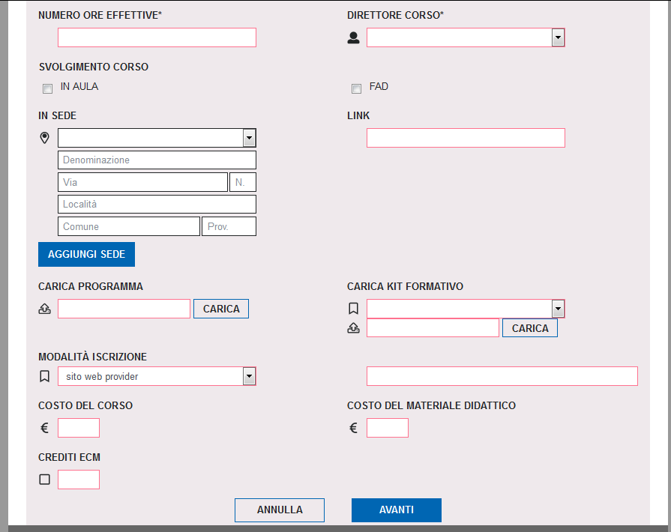
Inserimento Corso - 2
Notes:
Nuovo Corso – Servizio Autenticato
Ruoli: Operatore Provider, Legale Rappresentante/Direttore 118
Numero di ore effettive: rappresente il numero di ore di lezione effettuate che viene validato rispetto al numero minimo di ore previste dalla faculty per quella tipologia di corso
Direttore Corso: consente di indicare il soggetto designato quale direttore del corso, tra quelli che lo specifico provider ha indicato nella propria scheda anagrafica
Svolgimento Corso: si può indicare se lo svolgimento delle lezioni del corso avviene in aula, a distanza o in entrambe le modalità; a seconda della scelta viene abilitata la gestione della sede del corso o l’indicazione del link a cui collegarsi per accedere alla formazione a distanza; se si è scelto un corso a commessa, nel caso di svolgimento in aula, viene consentito di indicare lo svolgimento presso una sede fornita dal cliente piuttosto che presso una sede del provider
Carica Programma: consente di caricare il programma del corso, scaricabile pubblicamente se il corso è a catalogo.
Carica Kit Formativo: consente di selezionare/carica un kit formativo specifico del provider
Modalità iscrizione: consente di specificare per i corsi a catalogo la modalità con cui il discente può chiedere di essere iscritto al corso (link al servizio di iscrizione on-line, mail o telefono della segreteria del provider)
Costo del corso: indica il costo per accedere quale discente al corso
Costo del materiale didattico: consente di indicare se il kit formativo è pubblicamente scaricabile (costo 0) oppure no (costo > 0)
Crediti ECM: indica il numero dei crediti ECM rilasciati dal corso

Slide 20
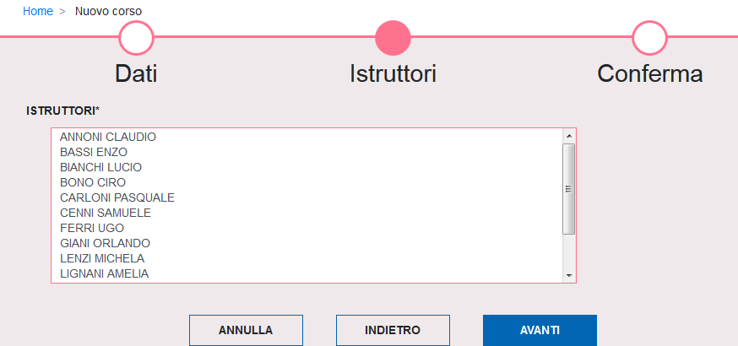
Inserimento Corso – associa istruttori
Notes:
Il passo successivo del wizard di creazione di un nuovo corso consente l’individuazione degli istruttori assegnati al corso, tra quelli che il provider ha indicato, nella propria anagrafica,a lui collegati sia in forma esclusiva o meno ed aventi le caratteristiche opportuna per la conduzione delle lezioni del corso come indicato dalla faculty

Slide 21
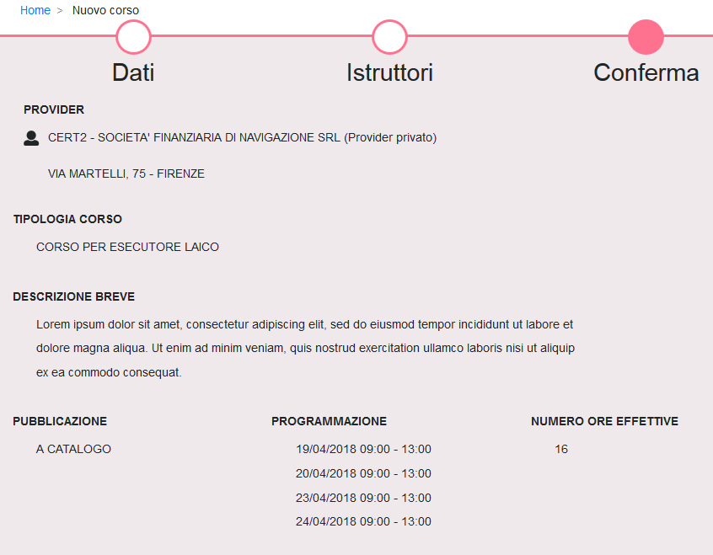
Inserimento Corso – riepilogo
Notes:
Al completamento delle indicazioni sul corso viene presentato il riepilogo del medesimo

Slide 22
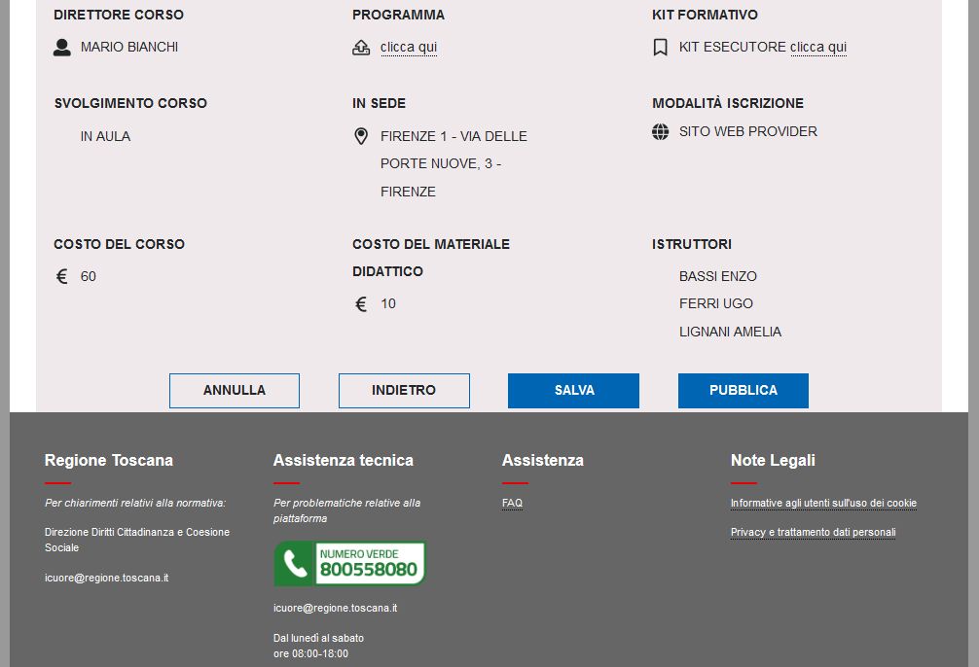
Inserimento Corso – riepilogo (2)
Notes:
L’utente può decidere di salvare il corso per tornare a modificarlo attraverso la funzione Corsi Organizzati o di pubblicarlo; nel caso si decida di pubblicarlo e si è scelta l’opzione “a catalogo” il corso risulta pubblicato e visibile tramite la funzione pubblica di Ricerca Corsi.

Slide 23
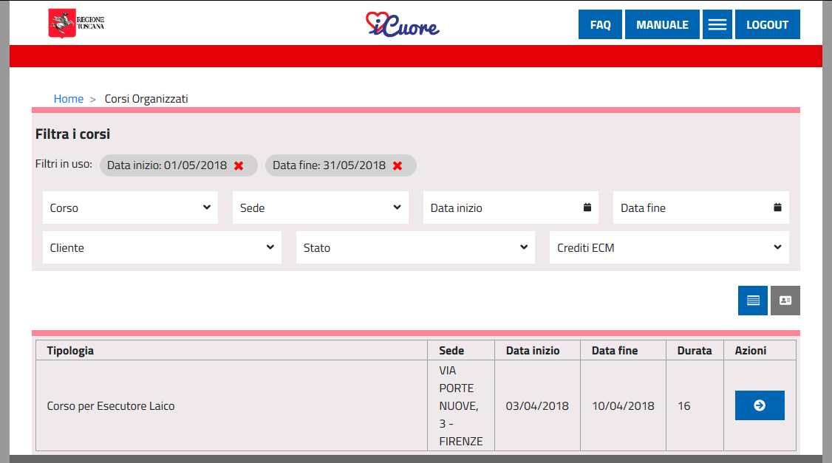
Corsi Organizzati
Notes:
La funzione consente di cercare i corsi che sono organizzati dal provider a cui è collegato l’utente come Operatore o come Legale Rappresentante/Direttore 118
La ricerca può essere filtrata per:
Tipologia del Corso
Sede di erogazione del corso
Periodo Temporale
Cliente per cui si è creato il corso “su commessa”
Stato del corso
Se il corso fornisce o meno crediti ECM
E prodotta la visualizzazione dei risultati di ricerca sia sotto forma di tabella che di card
Per ogni corso è disponibile un bottone che consente di accedere al dettaglio del corso

Slide 24
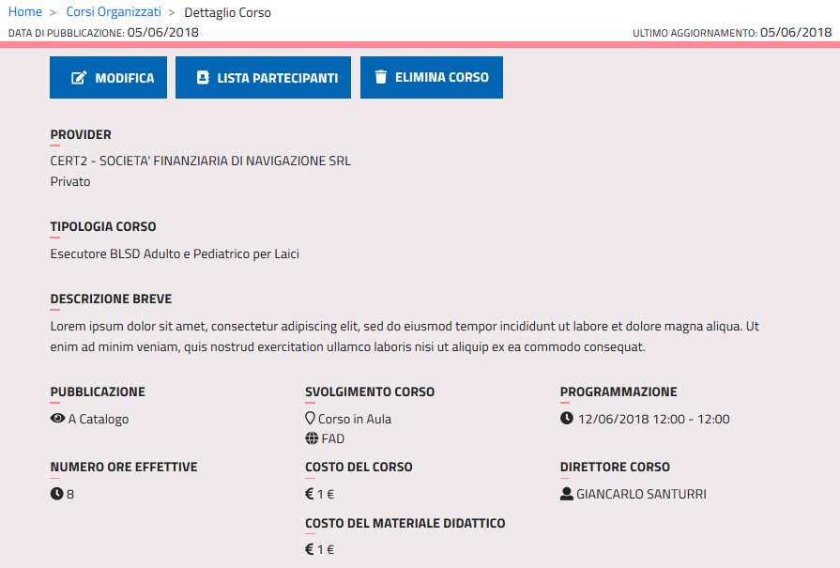
Corsi Organizzati – dettaglio corso
Notes:
Nella funzione di dettaglio il Provider (Operatore o Legale Rappresentante/Direttore 118) può procedere alla modifica, alla cancellazione ed alla visualizzazione dei partecipanti associati

Slide 25
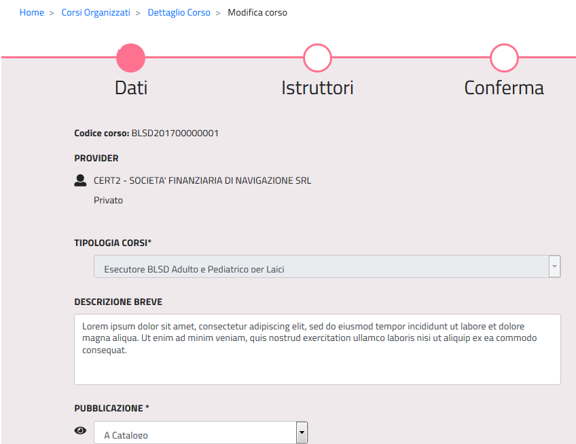
Modifica Corso (1)
Notes:
Accedendo alla funzione di modifica risultano modificabili tutte le impostazioni ad eccezione della tipologia di corso.

Slide 26
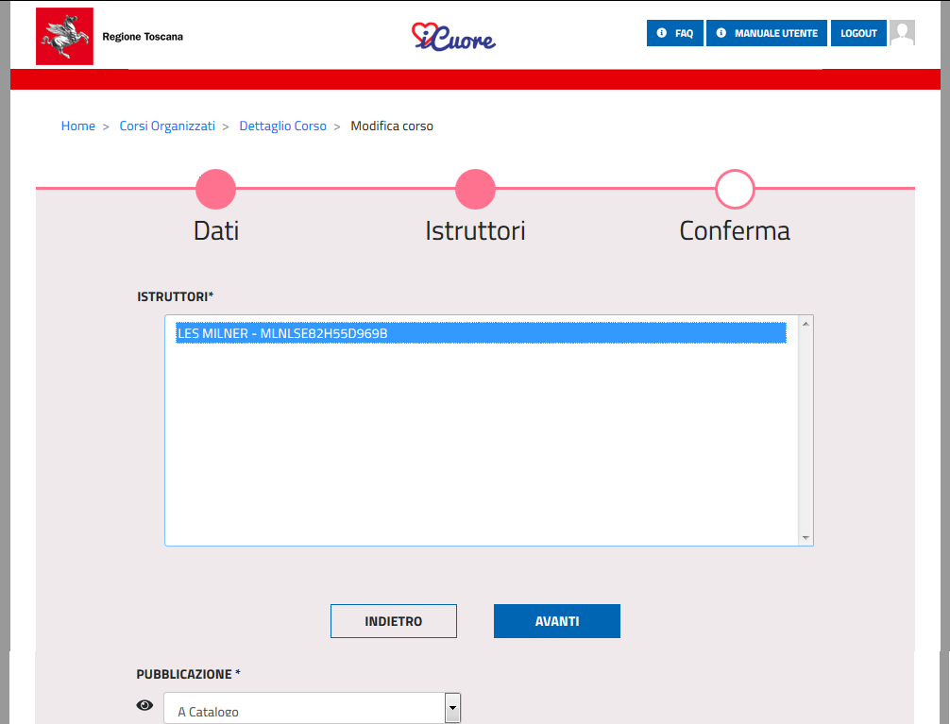
Modifica Corso (2)
Notes:
Si possono modificare gli istruttori selezionandoli tra quelli collegati al provider

Slide 27
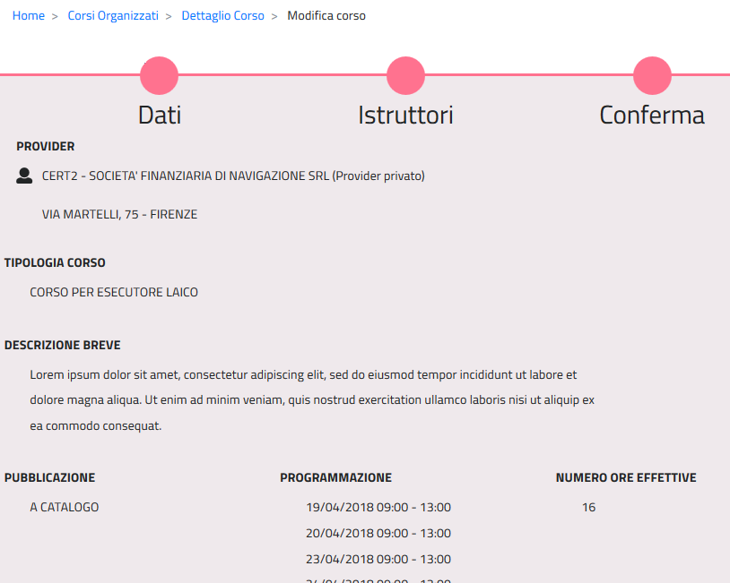
Modifica Corso (3)
Notes:
Al completamento delle modifiche sul corso viene presentato il riepilogo per confermare la modifica effettuata

Slide 28
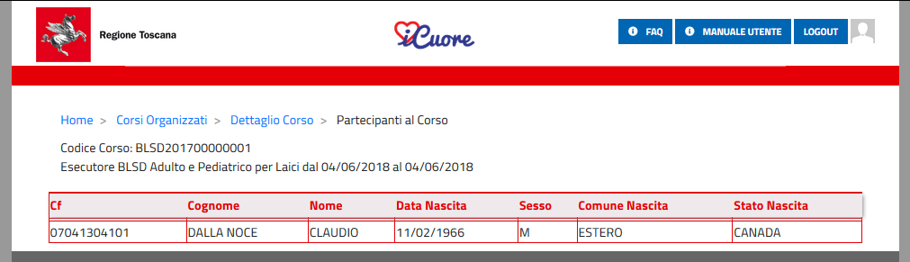
Lista Partecipanti

Slide 29
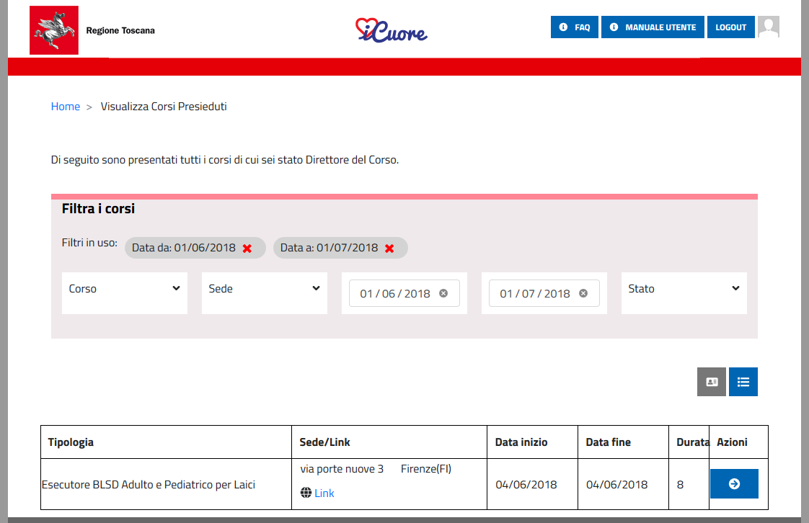
Corsi Presieduti
Notes:
La funzione consente di cercare i corsi di cui si è assunto il ruolo di Direttore
La ricerca può essere filtrata per:
Tipologia del Corso
Sede di erogazione del corso
Periodo Temporale
Stato del corso (SALVATO, PROGRAMMATO, IN EROGAZIONE, EROGATO, ARCHIVIATO)
E prodotta la visualizzazione dei risultati di ricerca sia sotto forma di tabella che di card
Per ogni corso è disponibile un bottone che consente di accedere al dettaglio del corso

Slide 30
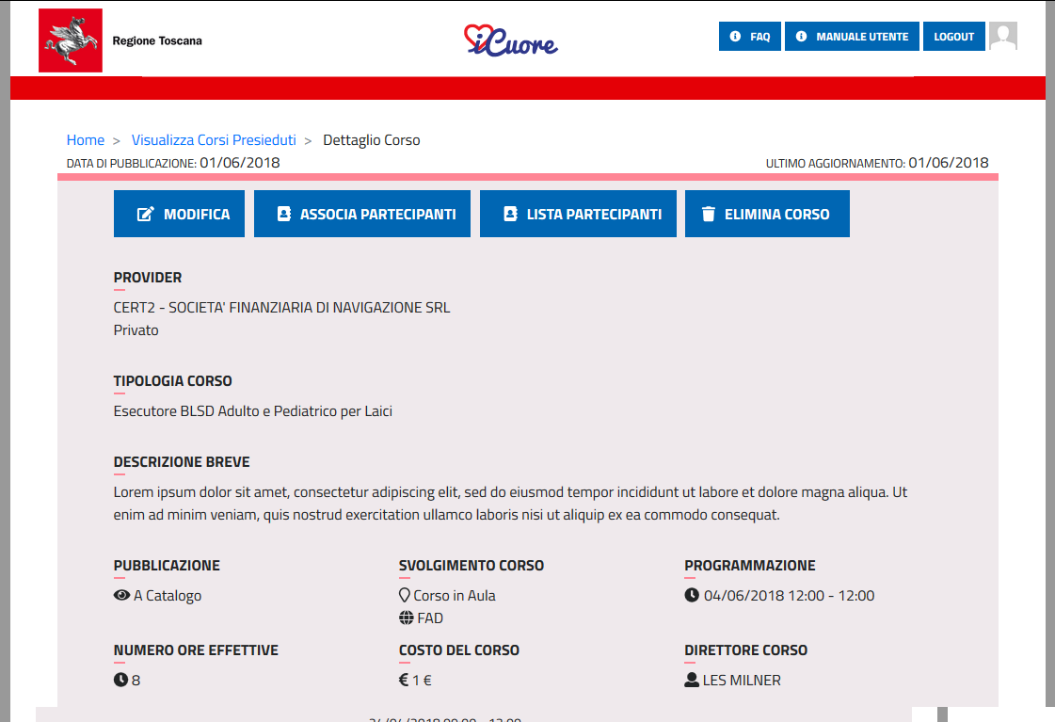
Corsi Presieduti – dettaglio Corso
Notes:
Nella funzione di dettaglio il Direttore del Corso può procedere alla modifica, alla cancellazione alla associazione dei partecipanti al corso e alla visualizzazione di quelli già associati

Slide 31
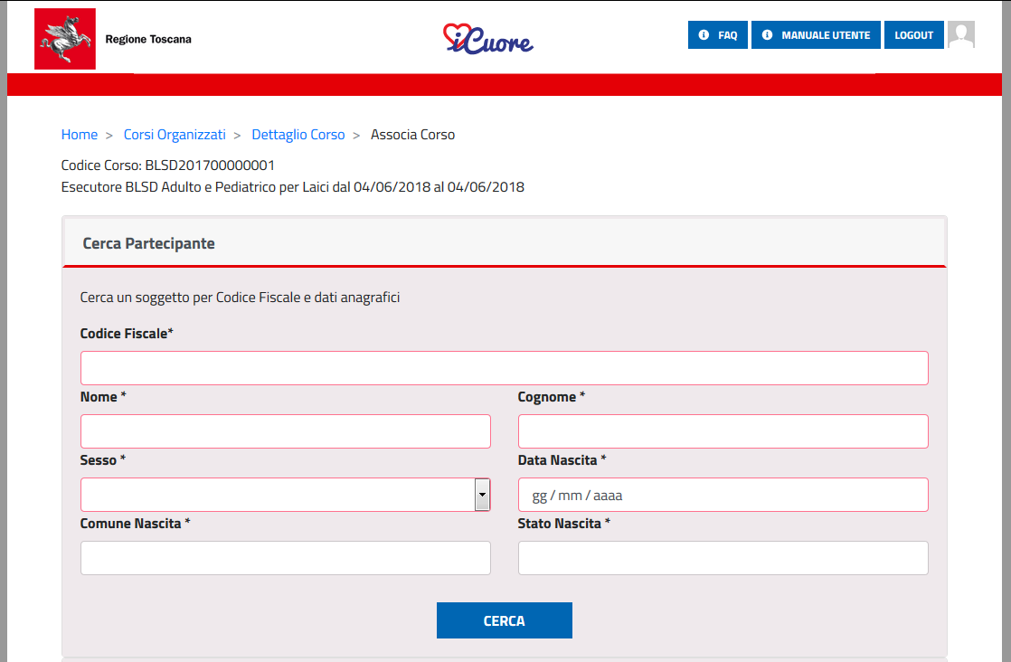
Associa partecipante (puntuale)
Notes:
Tramite la funzione di ricerca puntuale risulta possibile associare un singolo partecipante al corso

Slide 32
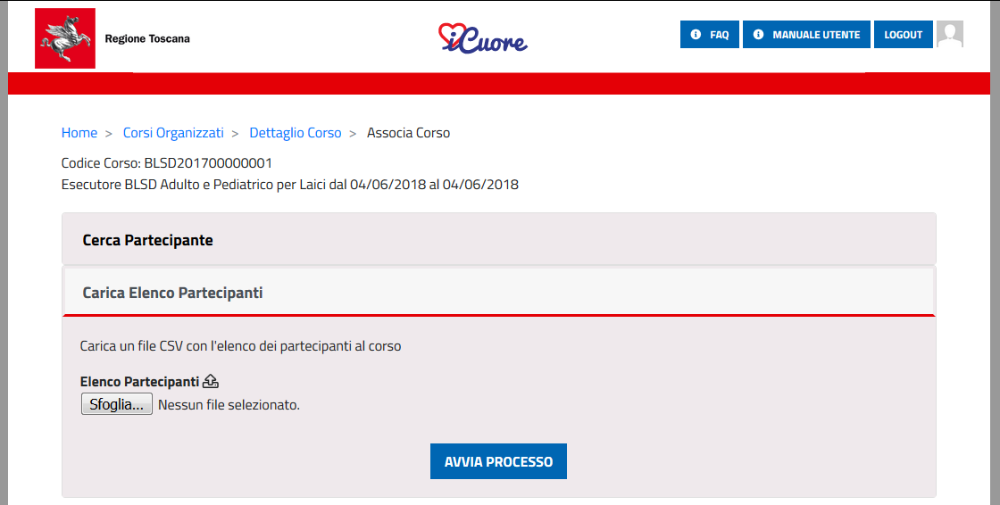
Associa partecipanti (massivo)
Notes:
Tramite la funzione di caricamento massivo è possibile associare i partecipanti attraverso un file csv;
Al avvio del processo di elaborazione il file csv viene elaborato e ne viene riportato il risultato

Slide 33
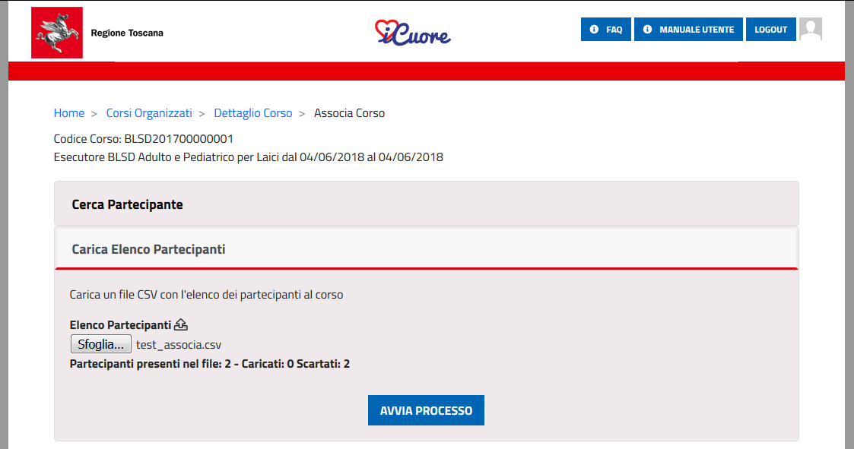
Notes:
Si può procedere al caricamento in maniera iterativa attraverso più file csv che vanno ad associare nuovi partecipanti al corso.

Slide 34
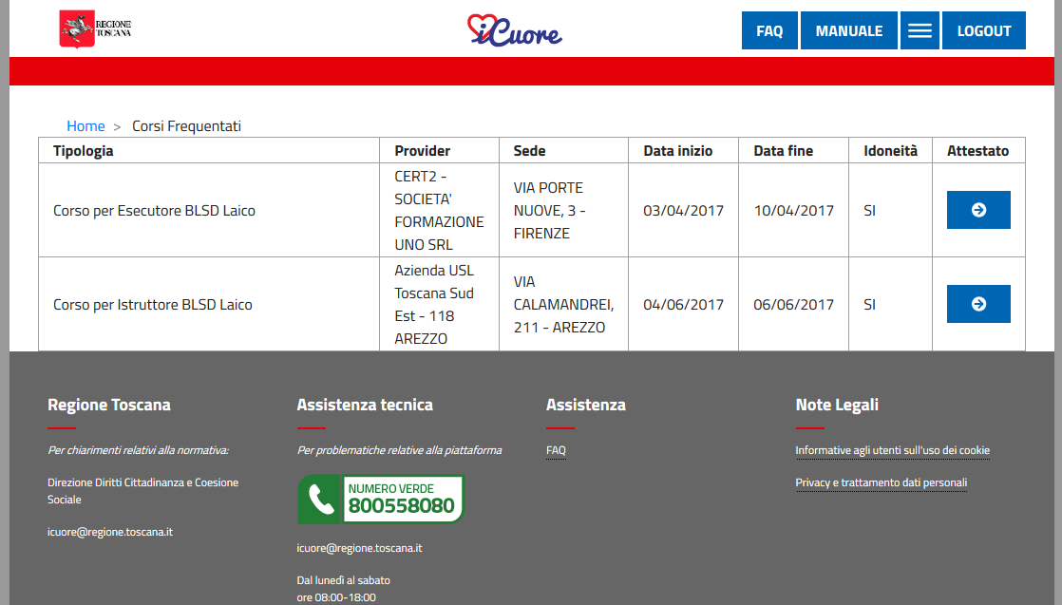
Corsi Frequentati
Notes:
La funzione consente al Cittadino autenticato di prendere visione dei corsi frequentati presenti sulla piattaforma ed in caso di idoneità conseguita di scaricare l’attestato

Slide 35
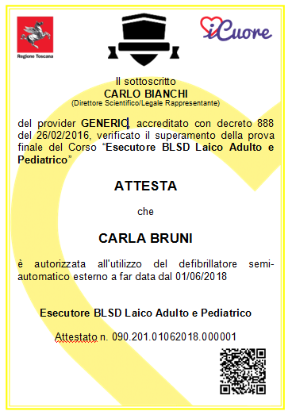
Corsi Frequentati – scarica attestato

Slide 36
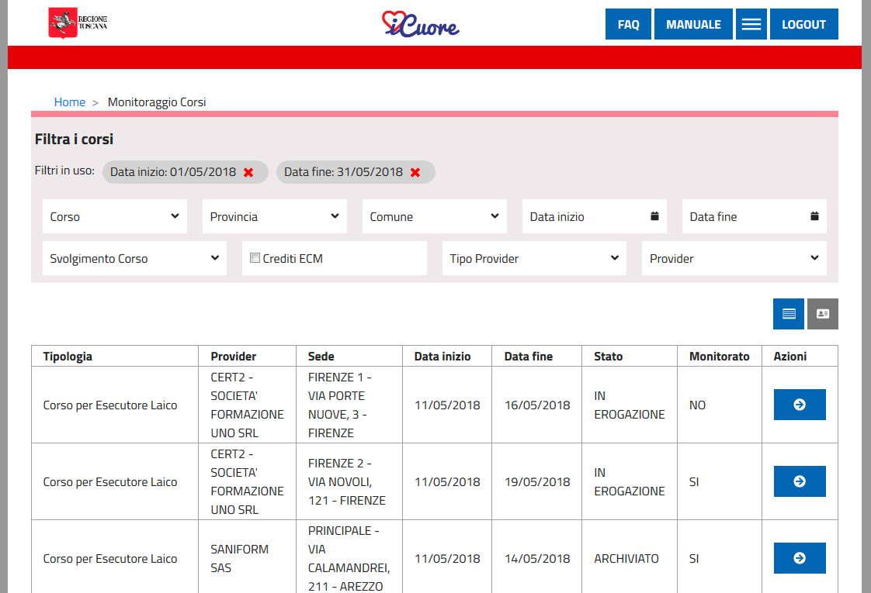
Monitoraggio Corsi
Notes:
La funzione consente di cercare i corsi al fine di gestire e verificare il processo di monitoraggio sugli stessi
La ricerca può essere filtrata per:
Tipologia del Corso
Sede di erogazione del corso
Periodo Temporale
Svolgimento del corso (AULA, FAD)
Crediti ECM (Sì/No)
Tipologia Provider (Privati, Di diritto)
Provider
E prodotta la visualizzazione dei risultati di ricerca sia sotto forma di tabella che di card
Per ogni corso è disponibile un bottone che consente di accedere al dettaglio del corso

Slide 37
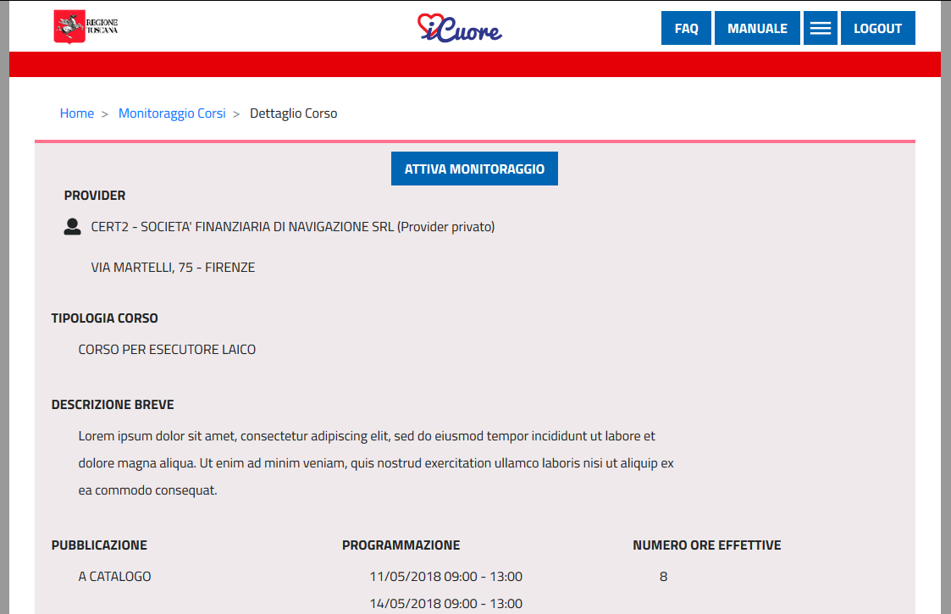
Monitoraggio Corsi – Dettaglio Corso
Notes:
Nel caso in cui sul corso non risulti attivo il processo di monitoraggio risulta possibile attivare tale processo

Slide 38
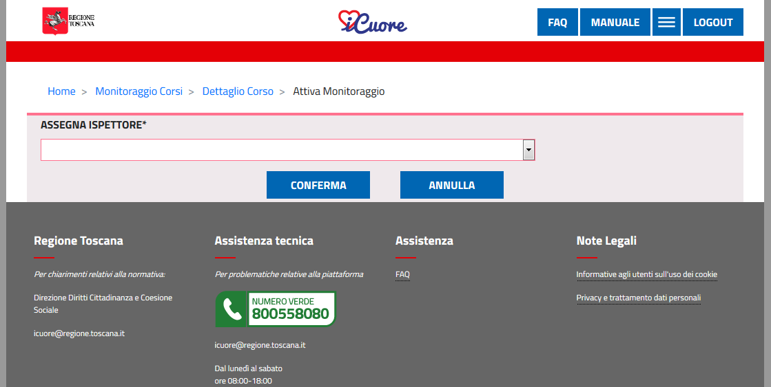
Attiva Monitoraggio
Notes:
L’attivazione del monitoraggio su di un corso consiste nell’assegnazione di un ispettore responsabile che viene coadiuvato da altri ispettori.

Slide 39

Monitoraggio Corso Attivato
Notes:
Nel caso in cui il monitoraggio risulti già attivato, sarò possibile da parte degli utenti autorizzati gestire la configurazione di monitoraggio sullo specifico corso.

Slide 40
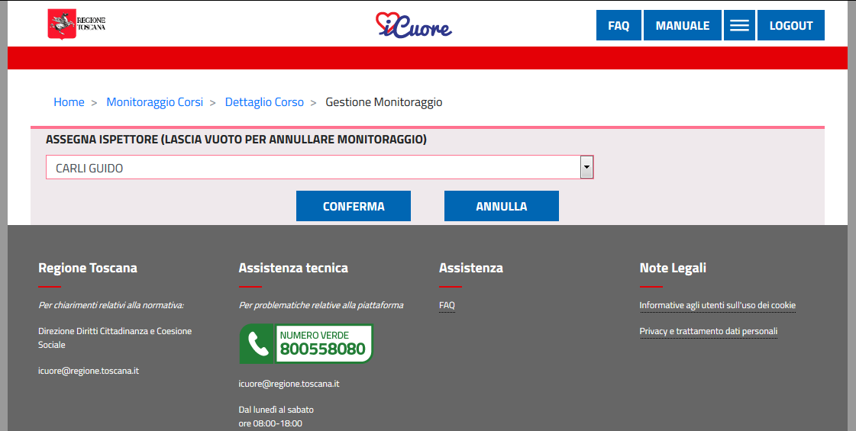
Monitoraggio in corso
Notes:
La gestione del monitoraggio su di un corso consiste nella sostiuzione dell’ispettore responsabile con altro istruttore o nella cancellazione dell’attività di monitoraggio sullo specifico corso non indicando un ispettore responsabile.

Slide 41
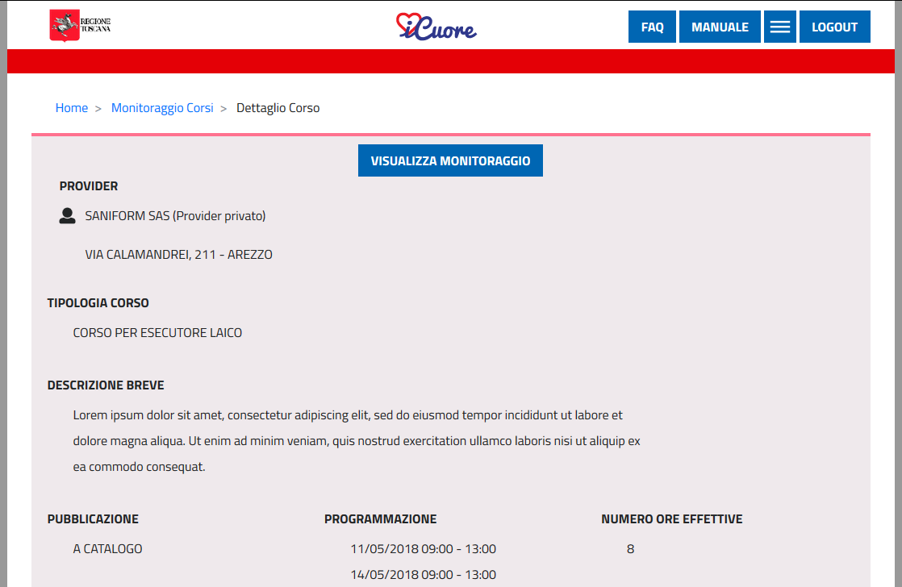
Monitoraggio Completato
Notes:
Nel caso in cui il monitoraggio risulti già concluso, sarà possibile visualizzare l’esito dell’operato registrato dall’ispettore responsabile.

Slide 42


Slide 43
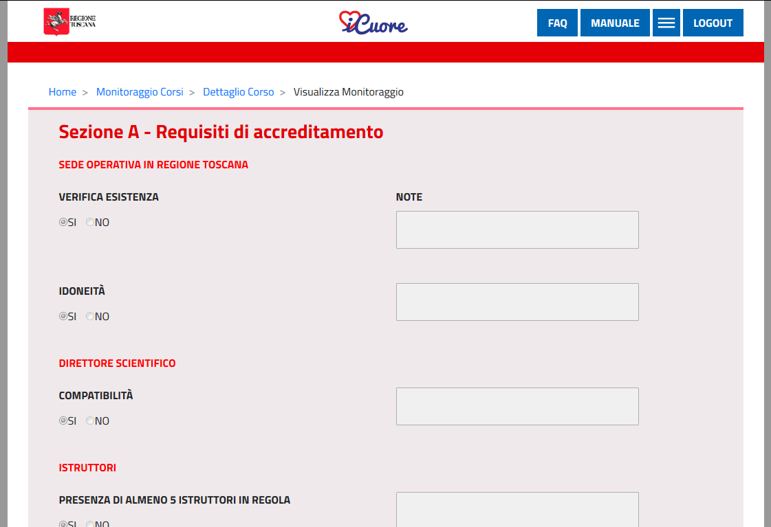
Visualizza Monitoraggio (1)
Notes:
Risultato della check-list, associata alla tipologia di corso sottoposto a monitoraggio, compilata dall’ispettore responsabile

Slide 44
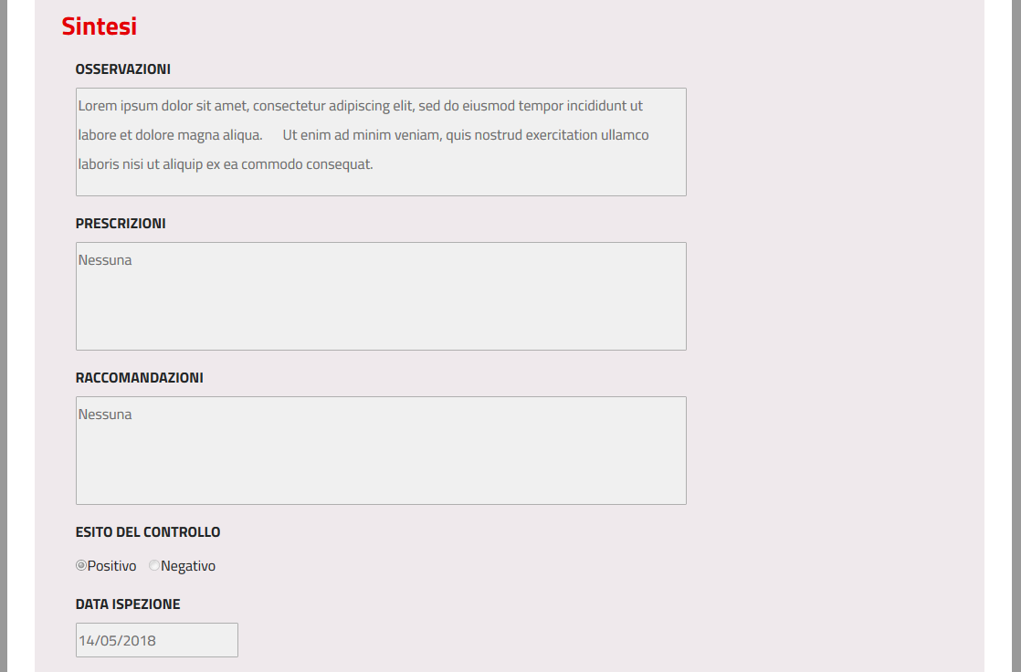
Visualizza Monitoraggio (2)
Notes:
Sintesi finale dell’ispezione alla conclusione della check-list

Slide 45

Notes:
Ispezioni – Servizio Autenticato
Ruoli: Ispettore

Slide 46
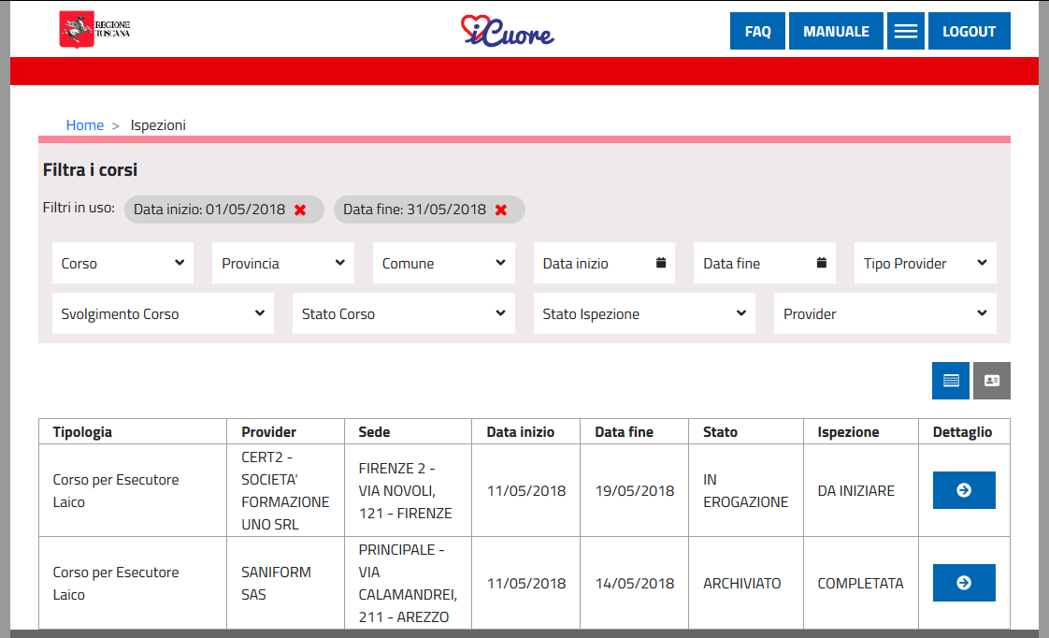
Ispezioni
Notes:
La funzione consente all’Ispettore di ricercare i corsi a cui è associato come ispettore responsabile
La ricerca può essere filtrata per:
Tipologia del Corso
Sede di erogazione del corso
Periodo Temporale
Tipologia Provider (Privati, Di diritto)
Svolgimento del corso (AULA, FAD)
Stato del corso (PROGRAMMATO, IN EROGAZIONE, EROGATO, ARCHIVIATO)
Stato Ispezione (DA INIZIARE, AVVIATA, COMPLETATA)
Provider
E prodotta la visualizzazione dei risultati di ricerca sia sotto forma di tabella che di card
Per ogni corso è disponibile un bottone che consente di accedere al dettaglio del corso

Slide 47

Ispezioni – Dettaglio Corso
Notes:
Nel caso in cui l’ispezione sia da avviare o risulti in corso nel dettaglio sarà disponibile il pulsante Gestione Ispezione per consentire all’ispettore responsabile di registrare gli esiti dell’ispezione.

Slide 48


Slide 49
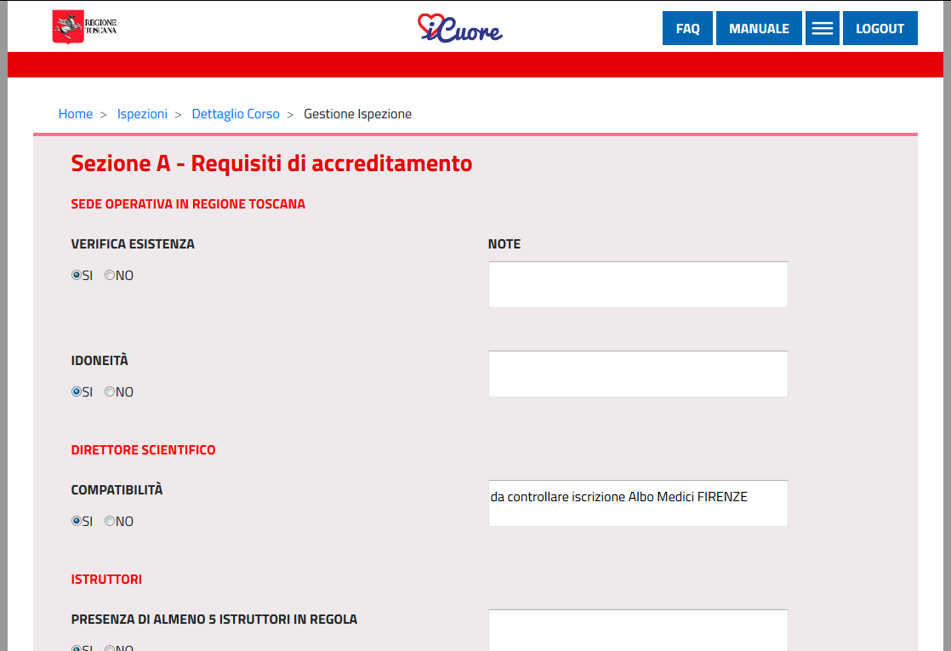
Gestione Ispezione (1)

Slide 50
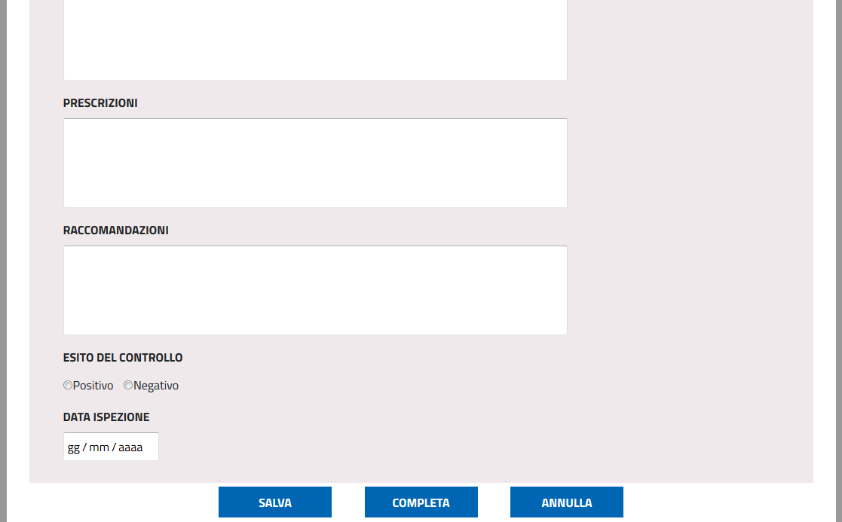
Gestione Ispezione (2)
Notes:
L’ispezione può essere salvata con i suoi contenuti per essere ripresa e completata successivamente. Al momento del completamento vengono fatti tutti i controlli di corretta compilazione.

Slide 51
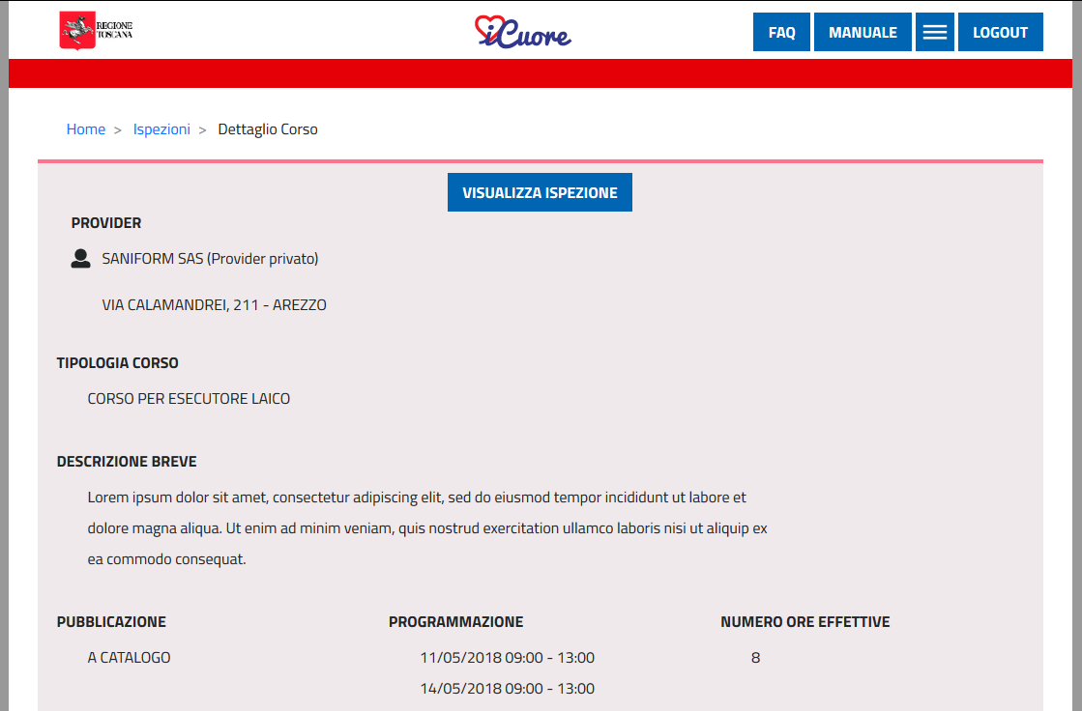
Ispezione completata
Notes:
Nel caso in cui l’ispezione risulti completata dal detagglio del corso sarà possibile prendere visione di quanto indicato all’atto della compilazione.

Slide 52


Slide 53
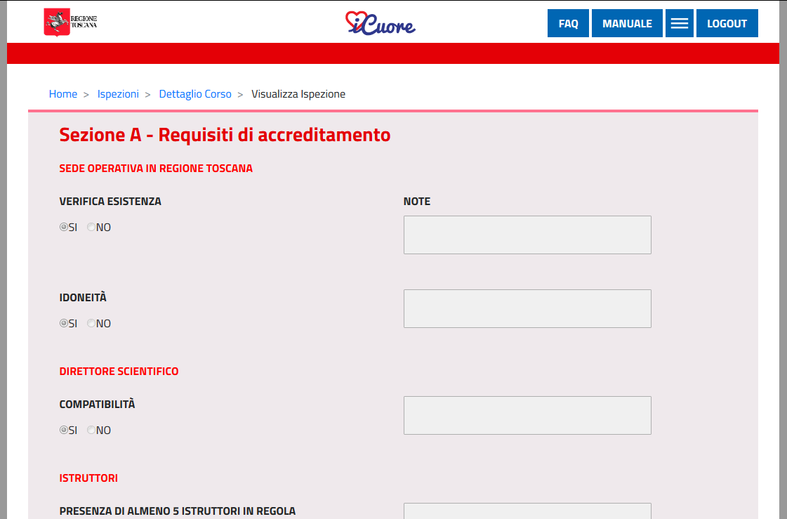
Visualizza Ispezione (1)

Slide 54
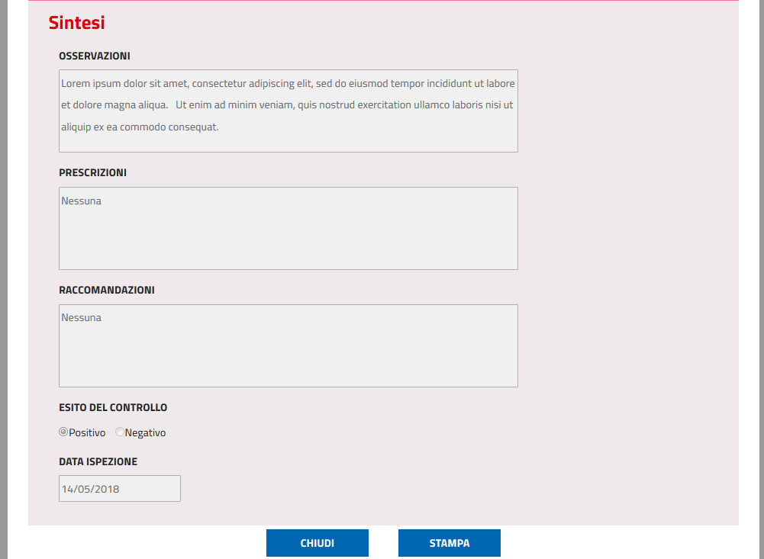
Gestione Ispezione (2)
Notes:
Al termine della check-list compilata dall’ispetterore responsabile risulta possibile procedere alla stampa della check-list.

Slide 55
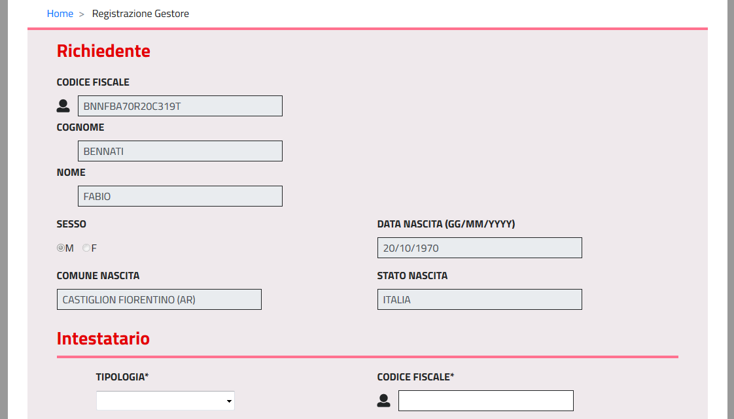
Registrazione Gestore
Notes:
La funzione consente al cittadino di dichiararsi Gestore collegandosi ad una persona giuridica

Slide 56
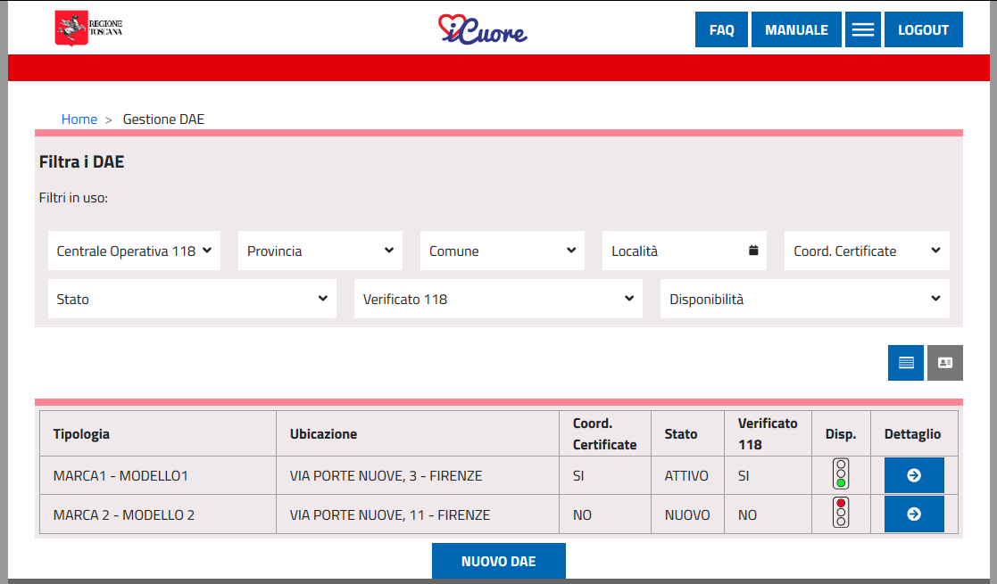
Gestione DAE
Notes:
La funzione consente di cercare i propri DAE al fine di gestirne il ciclo di vita
La ricerca può essere filtrata per:
Centrale Operativa di competenza
Territorialità del DAE
Coordinate certificate (Si, No)
Stato del DAE (NUOVO, ATTIVO, DISATTIVO, CESSATO)
DAE sottoposto a verifica dal 118 (Sì/No)
Disponibilità (VERDE, GIALLO, ROSSO)
E prodotta la visualizzazione dei risultati di ricerca sia sotto forma di tabella che di card
Per ogni DAE è disponibile un bottone che consente di accedere al dettaglio

Slide 57
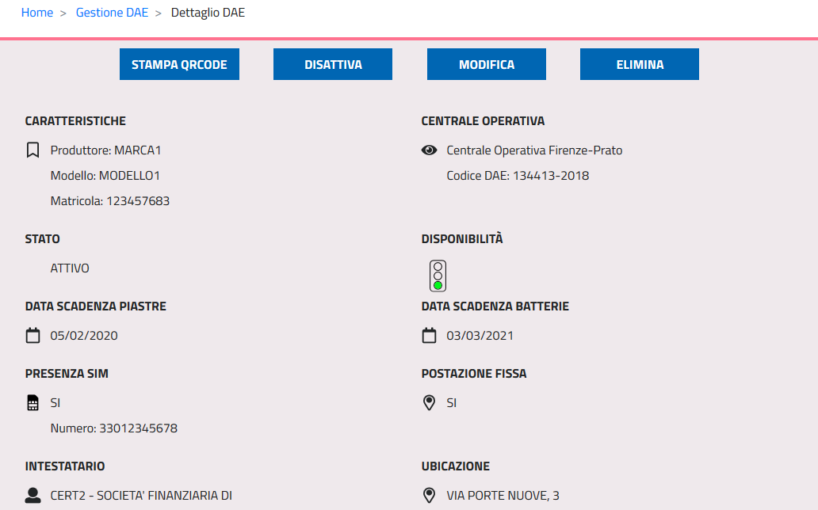
Dettaglio DAE (1)
Notes:
Accedendo al dettaglio del DAE il Gestore avrà a disposizione le azione necessarie a gestire il ciclo di vita sulla base dello stato attuale del DAE.
In caso di DAE in stato ATTIVO saranno disponibili le funzioni MODIFICA, DISATTIVA, ELIMINA (che porta alla cessazione del DAE)

Slide 58
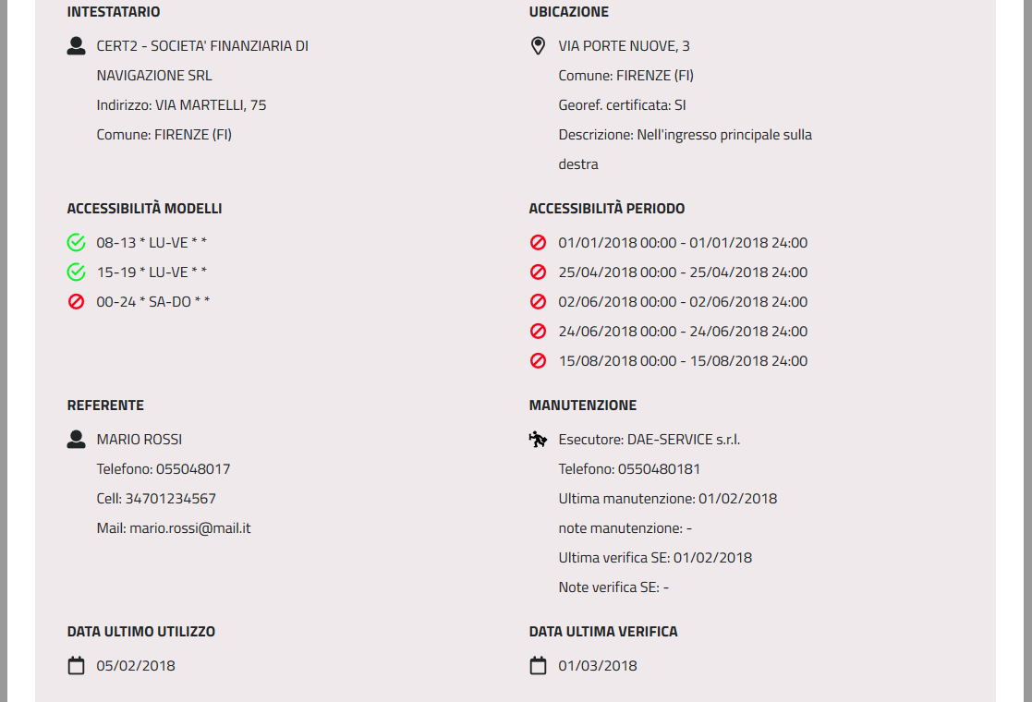
Dettaglio DAE (2)

Slide 59
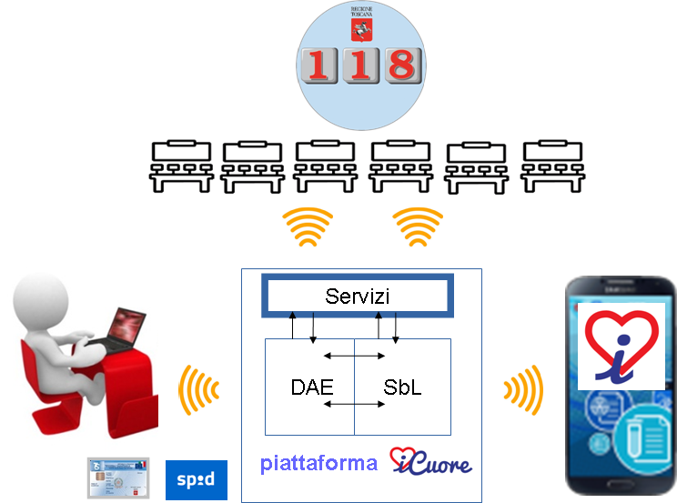


Slide 60


Notes:
La funzione consente di scaricare un pdf contenente il QRCode all’interno del quale è riportata la url per accdere al servizio di recupero del dettaglio dello specifico DAE

Slide 61


Slide 62
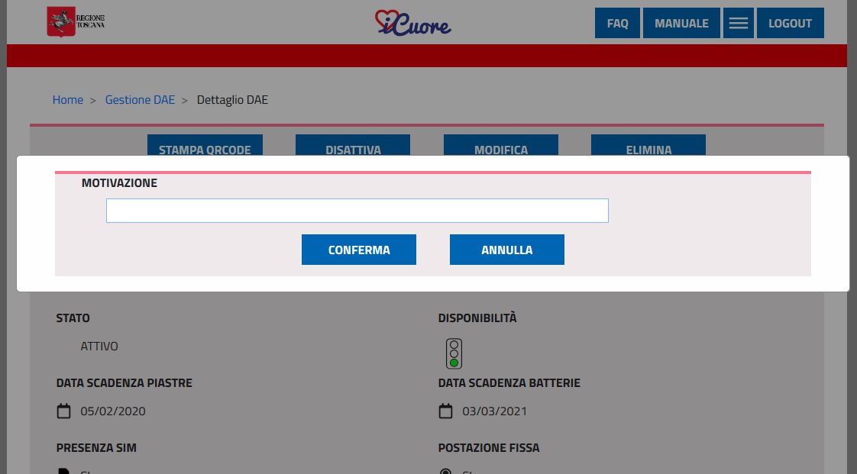
Notes:
Inserendo la motivazione e premendo conferma il DAE viene disattivato. L’evento viene trasmesso alla centrale operativa di competenza.

Slide 63

Notes:
Al termine della conferma di disattivazione il dae risulta in stato DISATTIVO la disponibilità è visualizzata dal semaforo rosso e risulta visibile il pulsante per riattivare il DAE.

Slide 64

Notes:
Nel caso che il dae si trovo negli stati NUOVO e DISATTIVO risulta presente il pulsante ATTIVA tramite cui procedere alla attivazione del DAE

Slide 65
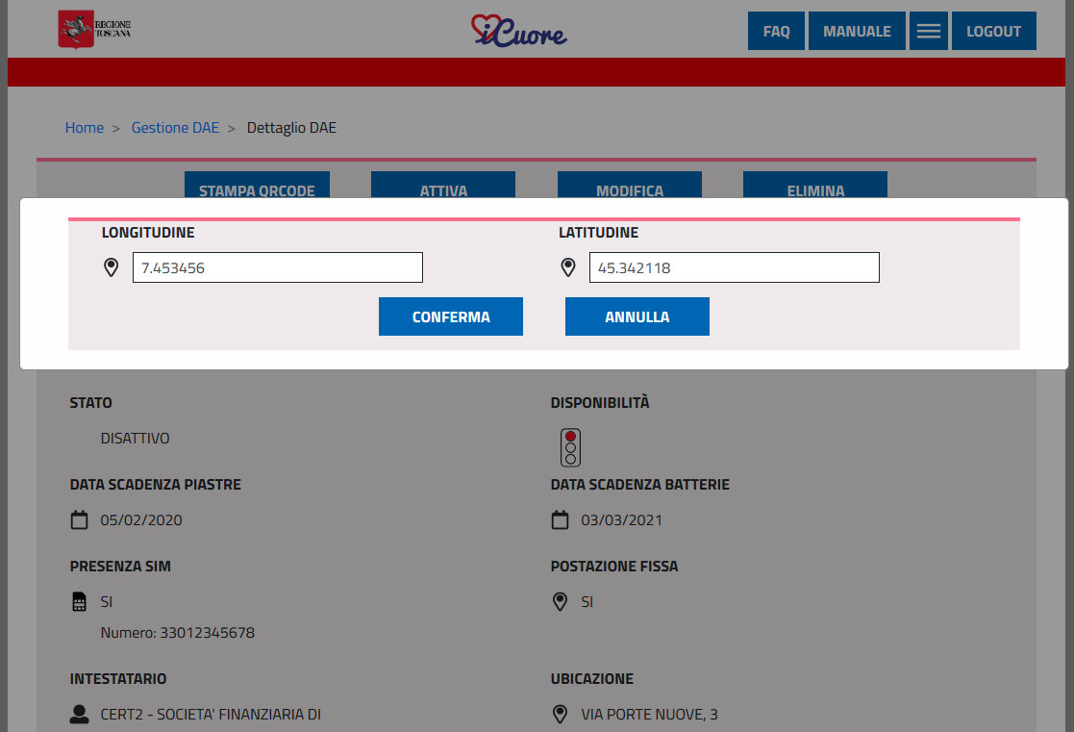
Notes:
La funzione di attivazione dallo stato NUOVO o DISATTIVO prevede la fornitura delle coordinate GPS. L’applicazione propone le coordinate calcolate rispetto all’indirizzo indicato nella sezione ubicazione.
In questo caso le coordinate non risultano certificate.
Nel caso si utilizzi la App, le coordinate sono recuperate dal GPS del dispositivo e risultano certificate.

Slide 66
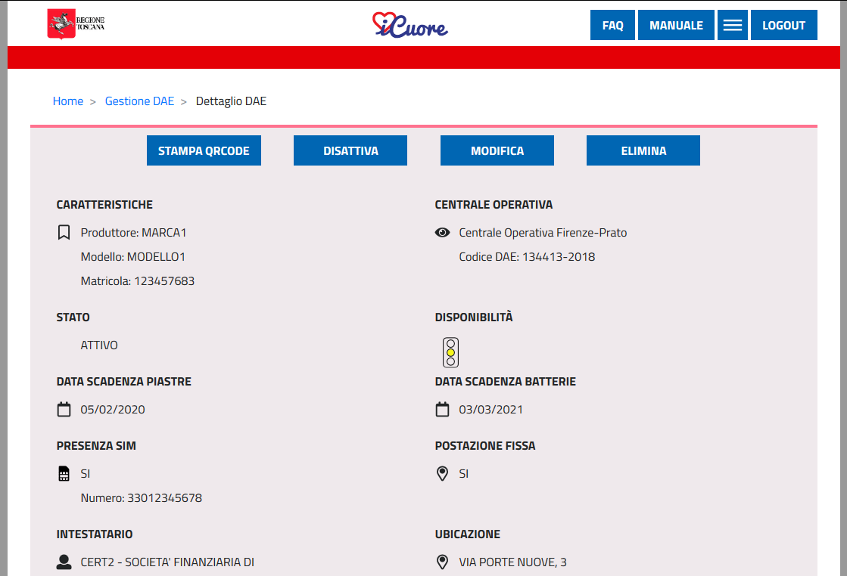
Notes:
Alla conferma dell’attivazione il DAE transita nello stato ATTIVO, la disponibilità risulta Gialla in quanto le coordinate non sono certificate.

Slide 67


Slide 68
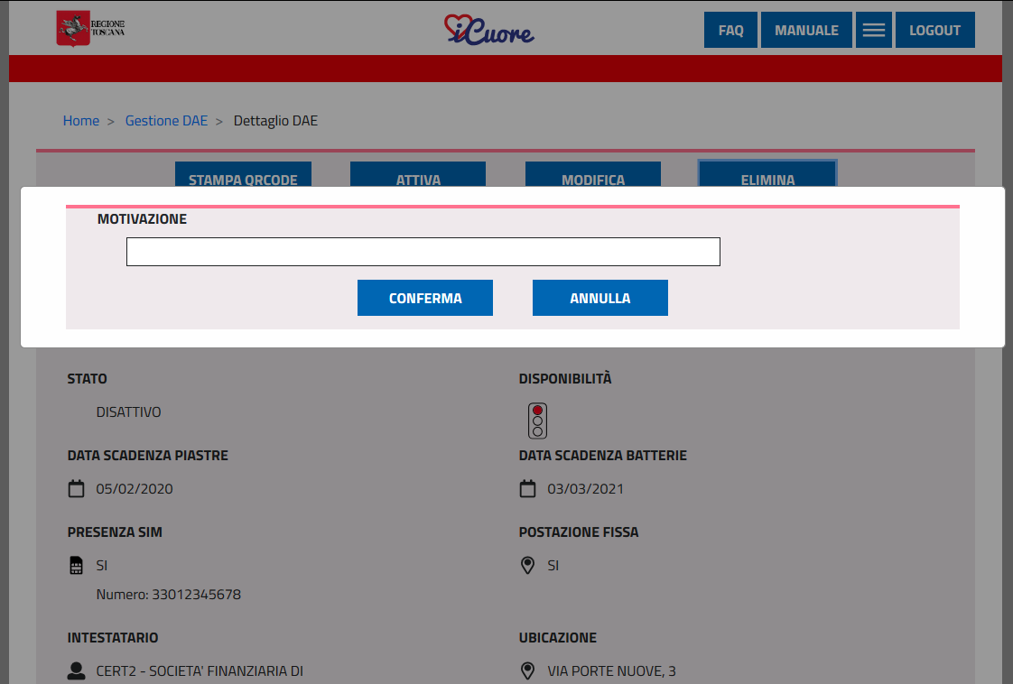
Notes:
Alla pressione del tasto ELIMINA viene visualizzata la modale per inserire la motivazione per cui si vuole cessare lo specifico DAE.

Slide 69
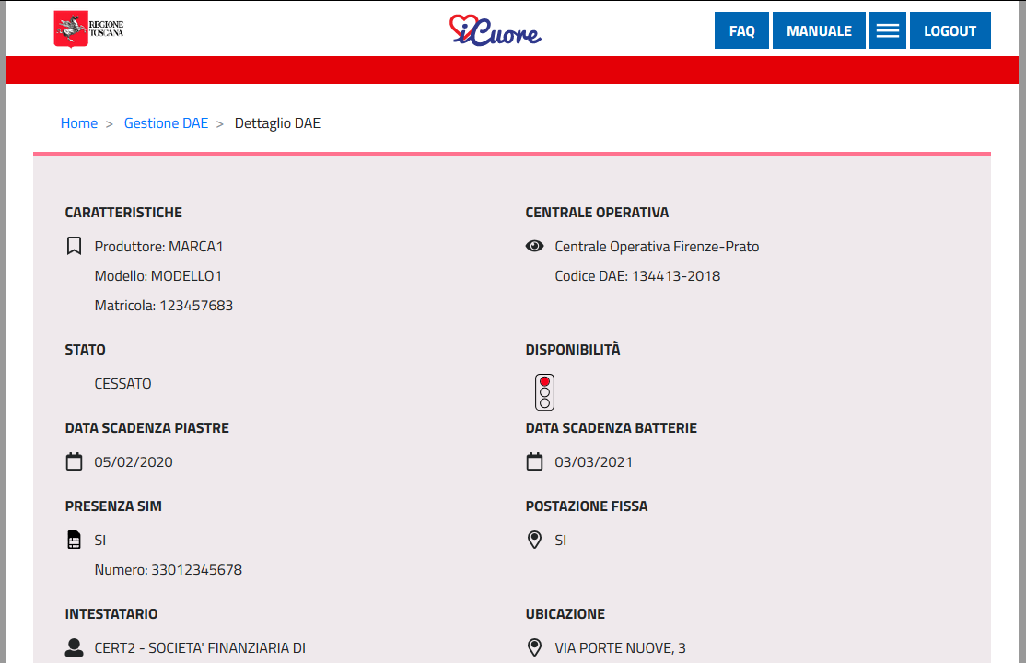
Notes:
In caso di conferma della eliminazione il DAE viene portato in stato CESSATO, il semaforo indicantre la Disponibilità diventa rosso e non risulterà possibile nessuna altra operazione da parte del Gestore.
L’evento viene trasmesso alla Centrale Operativa 118.

Slide 70


Slide 71
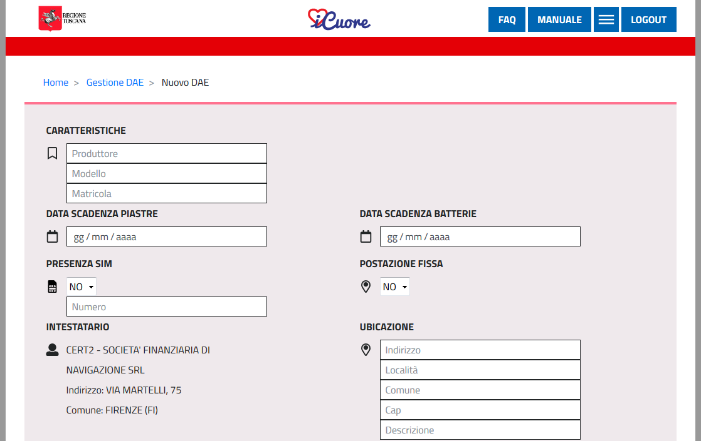
Nuovo DAE (1)
Notes:
La funzione consente il censimento di un nuovo DAE

Slide 72

Nuovo DAE (2)
Notes:
Al momento del salvataggio il sistema inserisce un nuovo DAE in stato NUOVO

Slide 73

Notes:
Completato l’inserimento viene aperta la pagina di dettaglio del DAE inserito.
Il DAE in stato nuovo consente le funzioni di attivazione, modifica, elimina e stampa QRCode.

Slide 74


Slide 75


Slide 76

Notes:
La funzione di modifica consente di modificare ubicazione, referente, accessibilità del defibrillatore

Slide 77

Notes:
Al salvataggio dei dati modificati viene inviato un evento alla centrale operativa di competenza e si torna al dettaglio del DAE oggetto di modifica.

Slide 78



Disponibilità Teorica
Disponibilità
teorica
STATO
NUOVO
ATTIVO
DISATTIVO
CESSATO
Coordinate
Certificate
SI
NO
Notes:
Ipotesi di calcolo della disponibilità del defibrillatore al netto della accessibilità che deve essere valutata nel momento temporale di ricerca

Slide 79
Disponibilità in tempo reale
Disponibilità
In tempo reale
NUOVO
ATTIVO
DISATTIVO
CESSATO
STATO
Coordinate
Certificate
SI
NO
Accessibilità
calcolata (t0)
SI
NO
SI
NO
Notes:
Ipotesi di calcolo della disponibilità del defibrillatore al netto della accessibilità che deve essere valutata nel momento temporale di ricerca

Slide 80

Complessi Gestiti
Notes:
La funzione consente di cercare i propri complessi al fine di gestirli.
La ricerca può essere filtrata per:
Territorialità del complesso
Denominazione del complesso
E prodotta la visualizzazione dei risultati di ricerca sotto forma di tabella
Per ogni complesso è disponibile un bottone che consente di accedere alla gestione del complesso

Slide 81

Modifica Complesso (1)
Notes:
La funzione di gestione del complesso mostra i dati anagrafici del complesso, di cui risultano modificabili Indirizzo, Contatti.

Slide 82

Modifica Complessi (2)
Notes:
La funzione di modifica consente si salvare le modifiche apportate alla sezione Dati anagrafici, il pulsante Elimina consente di eliminare il complesso.
In caso di eliminazione del complesso i DAE ad esso associati rimangono collegati al Gestore.

Slide 83

Dettaglio Complesso (1)
Notes:
Accedendo al TAB Defibrillatori risulta possibile gestire i defibrillatori sia tra quelli propri gestiti e non ancora associati ad altri complessi, sia tra quelli prossimi al complesso e di cui non si conosca intestatario.

Slide 84

Notes:
Premendo il pulsante associa si realizza il collegamento tra il defibrillatore ed il complesso. Sul defibrillatore assciato si attiva la funzione per disassociarlo.

Slide 85

Notes:
Nel caso si tratti di un complesso sportivo, in gestione sarà disponibile anche il TAB Impianti

Slide 86

Notes:
Nel tab impianti risulta possibile gestire gli impianti che i relativi spazi.
Selezionando uno specifico impianto risultano visibili gli spazi in esso presenti.
Per ciascun impianto presente risulta possibile procedere alla cancellazione.
Risulta inoltre possibile procedere al censimento di un nuovo impianto

Slide 87

Notes:
Per censire un nuovo impianto si fornisce la denominazione e si conferma.

Slide 88

Notes:
Al momento del cnesimento di un nuovo impianto ovviamente non risultano presenti spazi che possono essere inseriti tramite il pulsante “Nuovo Spazio”

Slide 89

Notes:
Inserendo la denominazione e confermando si procede al censimento di un nuovo spazio

Slide 90

Notes:
Per gli spazi collegati all’impianto risulta possibile accedere alla modifica o procedere all’eliminazione.

Slide 91

Notes:
Nei dati anagrafici dello spazio vengono riportati i dati del complesso e dell’impianto di appartenenza.
La denominazione risulta modificabile

Slide 92

Notes:
Accedendo al TAB “Assegnatari” si possono gestire gli assegnatari dello specifico spazio.
Per ciascun assegnatario presente è possibile eliminare l’assegnazione e viene riportata indicazione se l’assegnazione risulta confermata dall’assegnatario.
Nella parte inferiore risulta possibile collegare nuovi assegnatari indicando codice fiscale denominazione e partita iva, la ricerca viene fatta nell’anagrafe regionale delle persone giuridiche.

Slide 93

Notes:
Accedendo al TAB Defibrillatori risulta possibile gestire i defibrillattori associandoli o disassociandoli dallo spazio.
Risulterà possibile collegare allo spazio uno dei defibrillatori precedentemente associati al complesso e non ancora associato ad uno spazio.

Slide 94

Notes:
Una volta associato il defibrillatore allo spazio quest’ultimo risulta disassociabile riportandolo assciato al solo complesso.

Slide 95

Notes:
Premendo il pulsante Nuovo complesso dalla pagina di gestione dei complessi è possibile procedere al censimento di un nuovo complesso

Slide 96

Notes:
Nell’inserimento di un nuovo complesso le sezioni Indirizzo e Contatti sono editabili e obbligatorie.

Slide 97

Notes:
Le sezioni Dichiarante e Intestatrio vengono invece recuperate dal Ruolo Gestore acquisito dell’utente autenticato tramite la funzione “Richiesta Ruolo Gestore”.
Al termine dell’inserimento al Gestore viene presentata la pagina di Modifica complesso per continuare la gestione della altre informazioni ad esso collegate (Defibrillatori e, in caso di complesso sportivo, Impianti)

Slide 98



Slide 99

Notes:
La funzione consente al Cittadino di dichiararsi Assegnatario collegandosi ad una persona giuridica.
Una volta completata la richiesta il Cittadino autenticato assume il ruolo di Assegnatario consentendogli la gestione degli spazi assegnati e degli incarichi agli Esecutori

Slide 100

Notes:
La funzione consente di avere visione degli spazi assegnati dai relativi Gestori.
Per ciascuno spazio viene indicato se l’assegnazione deve essere o meno conferemata.
Per le assegnazioni confermate risulta possibile accedere al dettaglio ed eventualmente terminare l’assegnazione.
Per le assegnazioni non confermate risulta propedeutico procedere alla conferma o al rifiuto dell’assegnazione.
In caso di rifiuto di un assegnazione o di chiusura quest’ultima non risulterà più visibile.
Nel caso si proceda alla conferma di un spazio da confermare….

Slide 101

Spazi Assegnati
Notes:
Per ogni assegnazione confermata si può accedere al relativo dettaglio.

Slide 102

Dettaglio Spazio (1)
Notes:
Nel dettagli dello spazio l’Assegnatario tramite il TAB “Dati Anagrafici” può prendere visione dei dati Anagrafici di Complesso – Impianto – Spazio

Slide 103

Dettaglio Spazio (2)
Notes:
Tramite il TAB “Defibrillatori” l’Assegnatario può prendere visione dei dispositivi associato allo spazio di sua competenza ed al relativo stato.

Slide 104

Dettaglio Spazio (3)
Notes:
Tramite il TAB “Esecutori” l’assegnatario può prendere visione degli esecutori a lui collegati ed associarli/disassociarli dallo specifico spazio

Slide 105

Gestione Esecutori
Notes:
La funzione consente all’Assegnatario di gestire gli incarichi a persone che abbiano l’abilitazione all’utilizzo del DAE.
Per ogni esecutore incaricato dall’assegnatario risulta visibile l’accettazione o meno dell’incarico da parte dell’Esecuore e risulta possibile terminare l’incarico.
Risulta possibile ricercare nell’Anagrafe regionale degli esecutori per fare una proposta di incarico che l’esecutore dovrà confermare

Slide 106

Gestione Incarichi
Notes:
La funzione consente all’esecutore di prendere visione degli incarichi confermati e da conferemare.
Per gli incarichi confermati l’esecutore può sempre porvi termine tramite il pulsante Termine Incarico
Per gli incarichi da confermare l’esecutore avrà a disposizione il pulsante di Conferma ed il pulsante di Rifiuto
Gli incarichi rifiutati e quelli terinati non risulteranno più visibili all’esecutore
Tutti gli incarichi confermati si conclusono automaticamente allo scadere dell’abilitazione da esecutore.
Alla scadenza dell’abilitazione il Cittadino perde il ruolo di esecutore e perde accesso alla funzione

Slide 107

Monitoraggio DAE
Notes:
La funzione consente di visionare sottoforma di elenco o di card i DAE di competenza della struttura a cui appartiene l’utente riconosciuto.
Se l’utente opera per conto del comune viene pre-impostato il filtro relativo al territorio comunale di pertinenza
Se l’utente opera per conto di un 118 viene pre-impostato il filtro relativo alla centrale operativa di pertinenza.
E possibile filtrare i DAE sulla base dell’indirizzo, dello stato del DAE (NUOVO, ATTIVO, DISATTIVO, CESSATO), della presenza o meno di verifiche precedenti o della disponibilità (ROSSO,VERDE,GIALLO)
Per ciascun DAE presentato è possibile accedere al dettaglio su cui può essere attivata la funzione di verifica

Slide 108

Notes:
Il dettaglio presenta i dati sullo STATO, la disponibilità teorica

Slide 109

Notes:
E la data di ultima verifica che sono oggetto di cambiamento in funzione dell’esito della verifica.

Slide 110

Notes:
La funzione di verifica richiede di indicarne l’esito ed in caso di esito negativo una motivazione.

Slide 111

Notes:
In caso di esito positivo viene aggiornata solamente la data di ultima verifica.

Slide 112

Notes:
In caso di esito negativo vengono aggiornati, lo stato in DISATTIVO, la disponibilità teorica a ROSSO e la data di ultima verifica con la data odierna.

Slide 113


Slide 114

Rihiesta Ruolo Rappresentante Legale (1)

Slide 115
Rihiesta Ruolo Rappresentante Legale (2)

Slide 116

Richiesta Accreditamento

